Slide 1
複雑なデータ操作
結合
複数のテーブルを結合して、１つのSQLで1度にデータを取得することができる。
結合には、基本として以下の種類がある。
内部結合
複数のテーブルに対し指定した列の値が一致するデータのみを取り出す。
【INNER JOIN句～ON句】を使用する。
外部結合
内部結合した結果に加えて、一致する値がなかったデータを含めて取り出す。
【LEFT(RIHGT) OUTER JOIN句～ON句】を使用する。
状況に応じて使い分ける必要がある。
また、結合条件が正しいかどうかは、取得されたデータを目視確認し、データに整合性があるかどうかを判断する事で確認する必要がある。

Slide 2
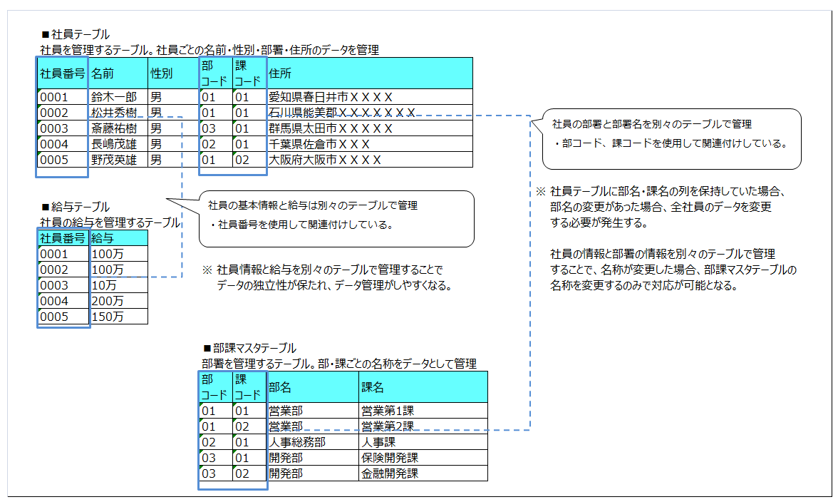
表(テーブル) の関連イメージ

Slide 3
内部結合のイメージ
この2つのテーブルから、社員テーブルの「氏名」と、そのデータに関連する部下マスタテーブルの「部名」と「課名」を取得する状況を考える。
■取得結果のイメージ
■社員テーブル
社員 番号 | 名前 | 性別 | 部 コード | 課 コード | 住所
0001 | 鈴木一郎 | 男 | 01 | 01 | 愛知県春日井市XXXX
0002 | 松井秀喜 | 男 | 01 | 01 | 石川県能美郡XXX
0003 | 斎藤佑樹 | 男 | 03 | 01 | 群馬県太田市XXX
0004 | 長嶋茂雄 | 男 | 02 | 01 | 千葉県佐倉市XXX
0005 | 野茂英雄 | 男 | 01 | 02 | 大阪府大阪市XXX
0006 | 王貞治 | 男 | 03 | 03 | 東京都墨田区XXX
EM.名前 | BK.部名 | BK.課名
鈴木一郎 | 営業部 | 営業第１課
松井秀喜 | 営業部 | 営業第１課
斎藤佑樹 | 開発部 | 保険開発課
長嶋茂雄 | 人事総務部 | 人事課
野茂英雄 | 営業部 | 営業第２課
内部結合でデータを取得する場合、以下のようにSQLを書かなくてはならない。
SELECT
EM.名前
, BK.部名
, BK.課名
FROM
社員テーブル EM
INNER JOIN
部課マスタテーブル BK
ON
EM.部コード = BK.部コード
AND EM.課コード = BK.課コード
■部課マスタテーブル
部コード | 課コード | 部名 | 課名
01 | 01 | 営業部 | 営業第１課
01 | 02 | 営業部 | 営業第２課
02 | 01 | 人事総務部 | 人事課
03 | 01 | 開発部 | 保険開発課
03 | 02 | 開発部 | 金融開発課

Slide 4
外部結合のイメージ
この2つのテーブルから、社員テーブルの「氏名」と、そのデータに関連する部下マスタテーブルの「部名」と「課名」を取得する状況を考える。
■取得結果のイメージ
■社員テーブル
社員 番号 | 名前 | 性別 | 部 コード | 課 コード | 住所
0001 | 鈴木一郎 | 男 | 01 | 01 | 愛知県春日井市XXXX
0002 | 松井秀喜 | 男 | 01 | 01 | 石川県能美郡XXX
0003 | 斎藤佑樹 | 男 | 03 | 01 | 群馬県太田市XXX
0004 | 長嶋茂雄 | 男 | 02 | 01 | 千葉県佐倉市XXX
0005 | 野茂英雄 | 男 | 01 | 02 | 大阪府大阪市XXX
0006 | 王貞治 | 男 | 03 | 03 | 東京都墨田区XXX
EM.名前 | BK.部名 | BK.課名
鈴木一郎 | 営業部 | 営業第１課
松井秀喜 | 営業部 | 営業第１課
斎藤佑樹 | 開発部 | 保険開発課
長嶋茂雄 | 人事総務部 | 人事課
野茂英雄 | 営業部 | 営業第２課
王貞治 | null | null
外部結合でデータを取得する場合、以下のようにSQLを書かなくてはならない。
SELECT
EM.名前
, BK.部名
, BK.課名
FROM
社員テーブル EM
LEFT OUTER JOIN
部課マスタテーブル BK
ON
EM.部コード = BK.部コード
AND EM.課コード = BK.課コード
■部課マスタテーブル
部コード | 課コード | 部名 | 課名
01 | 01 | 営業部 | 営業第１課
01 | 02 | 営業部 | 営業第２課
02 | 01 | 人事総務部 | 人事課
03 | 01 | 開発部 | 保険開発課
03 | 02 | 開発部 | 金融開発課

